Slide 1
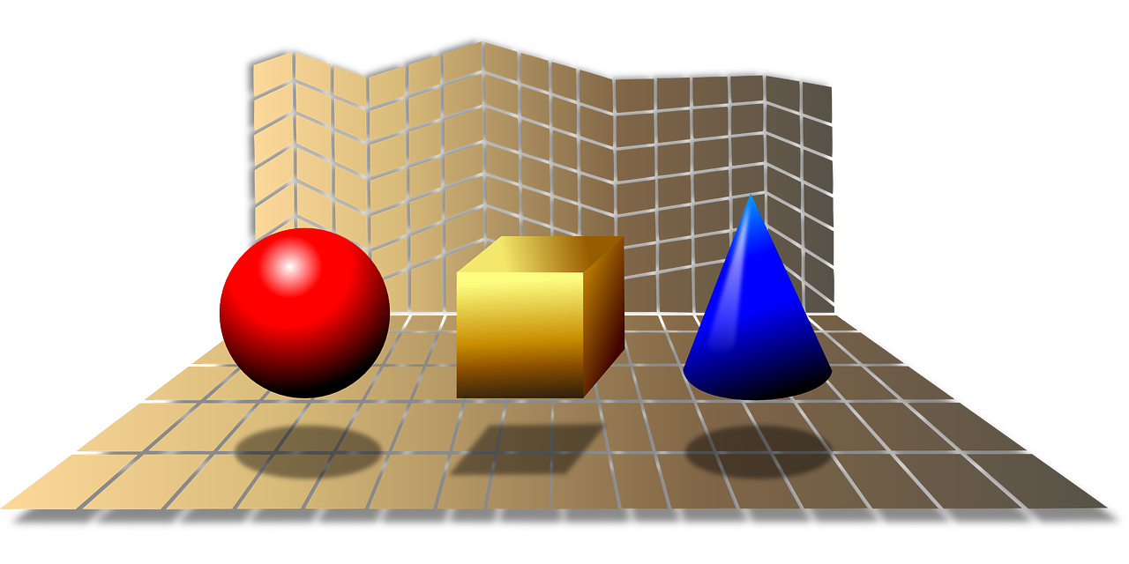
Дистанційний курс з геометрії 8 клас за розділом:
«Розв'язування прямокутних трикутників»
Лошак О.В., Ольховська В.В., Церковна Л.О., вчителі математики ХЗОШ № 153
Виникнення тригонометрії

Slide 2
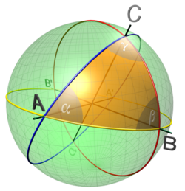
Слово тригонометрія вперше зустрічається в 1505 році в працях німецького математика Пітіскуса. Тригонометрія – слово грецьке і в прямому сенсі означає вимірювання трикутників. В цьому випадку вимірювання трикутників потрібно розуміти як знаходження невідомих сторін, кутів та інших елементів трикутника

Slide 3
Хоча назва науки виникла порівняно недавно, багато фактів, що мають відношення до тригонометрії, були відомі ще дві тисячі років назад. Вперше способи розв'язування трикутників були знайдені древньогрецькими астрономами Гіпархом та Клавдієм Птолемєєм. Пізніше залежність між відношеннями сторін трикутника та його кутами почали називати тригонометричними функціями.

Slide 4
Історія розвитку тригонометрії в Європі
Після переведення арабських трактатів на латинь (XII-XIII в) більшість ідей індійських і перських вчених були запозичені європейською наукою. Перші згадки про тригонометрії в Європі відносяться до XII століття.
На думку дослідників, історія тригонометрії в Європі пов'язана з ім'ям англійця Річарда Уоллінгфордского, який став автором твору «Чотири трактату про прямих і звернених хордах». Саме його праця стала першою роботою, що цілком присвячена тригонометрії. До XV століття багато авторів у своїх працях згадують про тригонометричні функції.

Slide 5
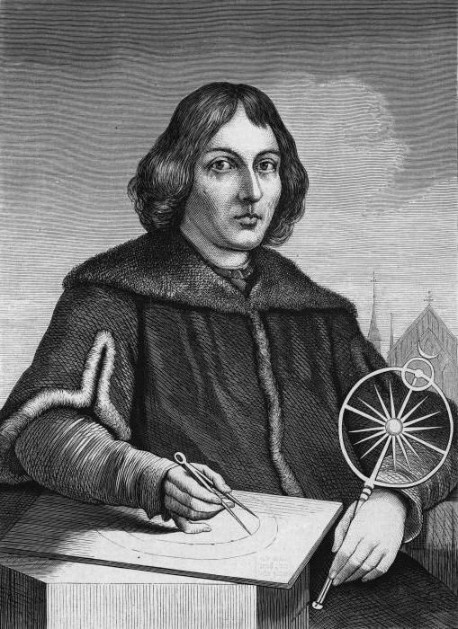
Історія тригонометрії: Новий час
У Новий час більшість учених почала усвідомлювати надзвичайну важливість тригонометрії не тільки в астрономії та астрології, а й в інших сферах життя. Це, в першу чергу, артилерія, оптика і навігація в далеких морських походах. Тому в другій половині XVI століття ця тема зацікавила багатьох видатних людей того часу, в тому числі Миколи Коперника, Йоганна Кеплера, Франсуа Вієта. Коперник відвів тригонометрії кілька глав свого трактату «Про обертання небесних сфер» (1543).

Slide 6
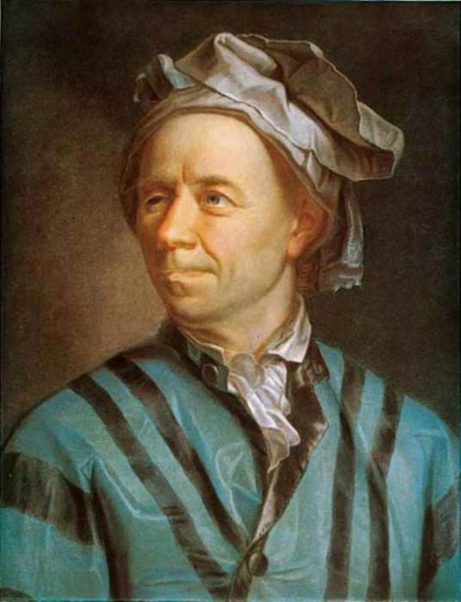
Заслуги Леонарда Ейлера
Додання тригонометрії сучасного змісту і виду стало заслугою Леонарда Ейлера. Його трактат «Введення в аналіз нескінченних» (1748) містить визначення терміна «тригонометричні функції», яке еквівалентно сучасному. Таким чином, цей учений зміг визначити зворотні функції. Але й це ще не все. Визначення тригонометричних функцій на всій числовій прямій стало можливим завдяки дослідженням Ейлера не тільки допустимих негативних кутів, але і кутів боле 360 °. Саме він у своїх роботах вперше довів, що косинус і тангенс прямого кута негативні.

Slide 7
Області застосування тригонометрії
Тригонометрія не відноситься до прикладних наук, в реальному повсякденному житті її завдання рідко застосовуються. Однак цей факт не знижує її значущості. Дуже важлива, наприклад, техніка тріангуляції, яка дозволяє астрономам досить точно виміряти відстань до недалеких зірок і здійснювати контроль за системами навігації супутників.
Також тригонометрію застосовують в навігації, теорії музики, акустиці, оптиці, аналізі фінансових ринків, електроніці, теорії ймовірностей, статистикою, біології, медицині (наприклад, в розшифровці ультразвукових досліджень УЗД і комп'ютерної томографії), фармацевтиці, хімії, теорії чисел, сейсмологів, метеорології , океанології, картографії, багатьох розділах фізики, топографії та геодезії, архітектурі, фонетиці, економіці, електронній техніці, машинобудуванні, комп'ютерній графіці, кристалографії і т. д.

Slide 8
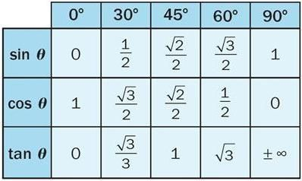
Історія походження основних понять
Історія виникнення і розвитку тригонометрії налічує не одне століття. Введення понять, які складають основу цього розділу математичної науки, також не було одномоментним.
Так, поняття «синус» має дуже довгу історію. Згадки про різних відносинах відрізків трикутників і кіл виявляються ще в наукових працях, датованих III століттям до нашої ери. Роботи таких великих древніх учених, як Евклід, Архімед, Аполону Пергський, вже містять перші дослідження цих співвідношень.

Slide 9
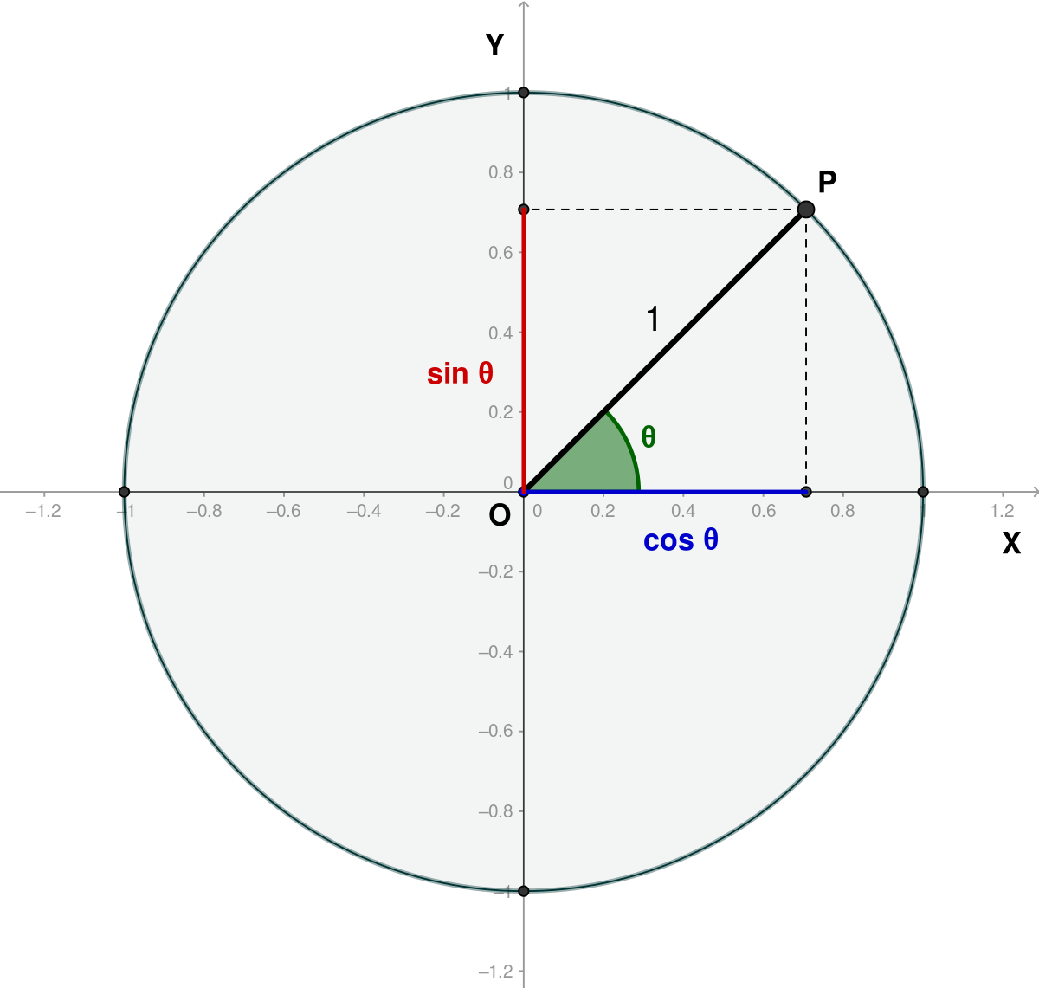
Історія походження основних понять
Виникнення тангенсів пов'язано з розшиф-ровкою задачі визначення довжини тіні. Термін «тангенс» ввів в X столітті арабський математик Абу-ль-Вафа, що склав перший таблиці для визначення тангенсів і котангенсів. Але європейські вчені не знали про ці досягнення. Німецький математик і астроном Регімонтан заново відкриває ці поняття в 1467 Доказ теореми тангенсів – його заслуга. А перекладається цей термін як «що стосується».

Slide 10
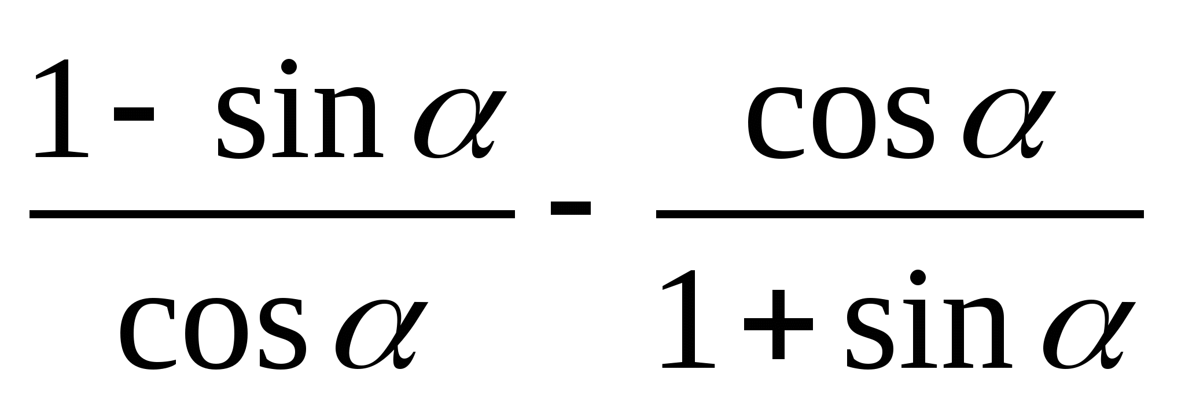
Історія походження основних понять
Нові відкриття вимагали певних термінологічних уточнень. Так, індійський вчений Аріабхата дає хорді назву «джива», що означає «тятива лука». Коли арабські математичні тексти перекладалися на латину, термін замінили близьким за значенням синусом.
Слово «косинус» з'явилося набагато пізніше. Цей термін є скороченим варіантом латинської фрази «додатковий синус».

Slide 11
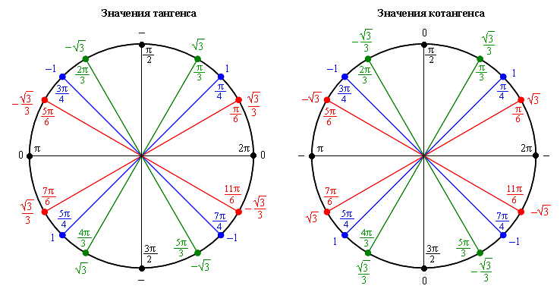
Історія походження основних понять

